Slide 1

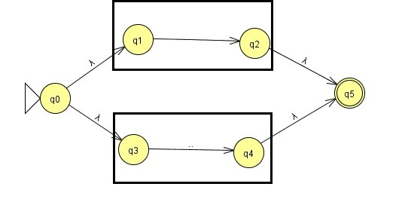
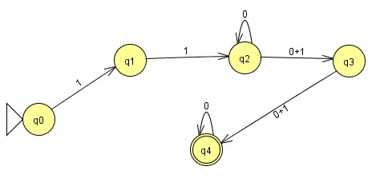
Kuliah 10 TBO
Ekspresi Regular dan Bahasa Regular
ukrida.ac.id

Slide 2


Pedahuluan
Ekspresi regular disusun dari bahasa regular.
Dua atau lebih ekspresi regular disebut ekuivalen apabila merupakan bahasa yang sama.
Sebuah bahasa regular L dengan alfabet Σ adalah sebuah bahasa yang dapat dihasilkan dengan menggunakan operasi gabungan, konkatenasi, dan/atau Kleene*
Jika diasumsikan bahwa Σ adalah himpunan alfabet, maka ekspresi regular dapat didefinisikan sebagai berikut:
  Bila ∅ termasuk anggota dari R, maka ∅ adalah regular
  Bila A adalah anggota dari R, maka A adalah ekspresi regular
  Untuk setiap x∈Σ , {x} adalah anggota dari R ekspresi regularnya adalah x.
  Bila L dan M adalah anggota R dan r1 dan r2 adalah ekspresi regular, maka:
    L∪ M anggota R, ekspresi regularnya adalah (r1 + r2)
    LM anggota R, ekspresi regularnya adalah (r1r2)
    L* anggota R, ekspresi regularnya adalah r1
ukrida.ac.id

Slide 3
Korespondensi ER dan Bahasa
Ekspresi Regular | Bahasa Regular
x, untuk setiap x∈Σ | {x}
 | { λ}
∅ | { }
(r1) | L(r1)
r1* | {L(r1)}
r1r2 | L(r1)L(r2)
r1 + r2 | L(r1) ∪ L(r2)
ukrida.ac.id

Slide 4
Operator ekspresi Regular
Sebuah bahasa regular jika dioperasikan dengan bahasa regular lainnya maka akan menghasilkan bahasa regular.
Operator dalam ekspresi regular adalah:
Gabungan dari dua bahasa L dan M, dinotasikan dengan L∪M adalah himpunan dari string yang ada dalam L maupun dalam M.
Contoh :
Jika terdapat bahasa L= { λ , ab, abb, aba, abba} dan M = (ab, abb, aba, abba} maka L ∪ M = {λ , ab, abb,aba, abba}
ukrida.ac.id

Slide 5
Operator ekspresi Regular
Konkatenasi bahasa L dan M adalah himpunan string yang dapat dibentuk dengan mengambil string apa saja di L dan disambungkan dengan string apa saja di M.
Contoh:
Jika terdapat bahasa L= {λ , ab, abb, aba, abba, } dan M = {λ , ab, abb, aba, abba} maka LM = {ab, abb, baa, abba, abab, ababb, abbaa, abbaabba, babb, ...}
String yang disambungkan tidak harus semuanya, biasa saja hanya 1 string dari bahasa L disambungkan dengan beberapa string dari bahasa M.
Pada string babb, konkatenasi dari huruf kedua string “ab” pada L dan string “abb” pada M.
ukrida.ac.id

Slide 6
Operator ekspresi Regular
Closure adalah operasi string dengan Kleene*, sebuah bahasa dinotasikan dengan L* berarti merupakan himpunan string yang dapat dibentuk dengan mengambil sejumlah string dari L, kemungkinan juga dengan perulangan (repetisi).
Contoh:
Jika terdapat bahasa L = { λ, ab, aba, bb} maka L* dapat mengandung string { ab, abab, abbb, ababb, ...}
ukrida.ac.id

Slide 7
Pumping Lemma
Pumping lemma atau dalam bahasa indonesia berarti pemompaan adalah suatu metode untuk membuktikan jika suatu bahasa adalah regular.
Definisi pumping lemma menurut Hopcroft adalah:
  Misalkan L adalah sebuah bahasa regular, terdapat sebuah bilangan n yang sedemikian sehingga terdapat string w pada L yang panjangnya ≥ n, string w harus dapat dibagi tiga bagian, w = xyz.
Dengan ketentuan:
  y ≠ ε
  |xy| ≤ n
  Untuk semua k ≥ 0, string xy^{k}z juga merupakan bahasa L.
ukrida.ac.id

Slide 8
Pumping Lemma
Contoh 1:
Terdapat bahasa L = {ab^{n} ; n>0}. Apakah L merupakan bahasa regular?
Dengan pumping lemma dapat dibuktikan apakah L bahasa regular atau bukan. Misalkan w = xyz adalah string dari L yang panjangnya 3 dan diuraikan menjadi x = a, y = b, z = b.
Ketentuan 1 : y ≠ ε, terpenuhi
Ketentuan 2 : |xy| = |ab| ≤ 3 terpenuhi
Ketentuan 3 : Untuk semua k ≥ 0, string string xy^{k}z juga merupakan string dari bahasa L
  Jika k bernilai 0 maka terbentuk string ab ∈ L
  Jika k bernilai 1 maka terbentuk string abb ∈ L
  Jika k bernilai 2 maka terbentuk string abbb ∈ L
Karena semua ketentuan terpenuhi, maka L adalah bahasa regular
ukrida.ac.id

Slide 9
Pumping Lemma
Contoh 2:
Terdapat bahasa L yang terdiri dari string yang dibentuk dari substring ab, atau ba yang dapat berulang-ulang. Misalnya string ab, ba, aaabb, abab, aababababaa, ... . Apakah L merupakan bahasa regular?
Dimisalkan w adalah string berbentuk perulangan ba. Dapat diambil contoh w = xyz dengan panjang string 4 dan diuraikan menjadi x = a, y = ba, z = b.
Ketentuan 1 : y ≠ ε, terpenuhi
Ketentuan 2 : |xy| = |aba| ≤ 4 terpenuhi
Ketentuan 3 : Untuk semua k ≥ 0, string string xy^{k}z juga merupakan string dari bahasa L
  Jika k bernilai 0 maka terbentuk string ab ∈ L
  Jika k bernilai 1 maka terbentuk string abab ∈ L
  Jika k bernilai 2 maka terbentuk string ababab ∈ L
Karena semua ketentuan terpenuhi, maka L adalah bahasa regular
ukrida.ac.id

Slide 10
Pumping Lemma
Contoh 3:
Terdapat bahasa L = {a^{n}b^{n} |n ≥ 1} dengan memiliki substring ab. Apakah L merupakan bahasa regular?
Dimisalkan w adalah string berbentuk perulangan ab. Dapat diambil contoh w = xyz dengan panjang string 4 dan diuraikan menjadi x = a, y = ab, z = b.
Ketentuan 1 : y ≠ ε, terpenuhi
Ketentuan 2 : |xy| = |aab| ≤ 4 terpenuhi
Ketentuan 3 : Untuk semua k ≥ 0, string string xy^{k}z juga merupakan string dari bahasa L
  Jika k bernilai 0 maka terbentuk string ab ∈ L karena jumlah a dan b sama
  Jika k bernilai 1 maka terbentuk string aabb ∈ L karena jumlah a dan b sama
  Jika k bernilai 2 maka terbentuk string aababb ∈ L karena jumlah a dan b sama
Karena semua ketentuan terpenuhi, maka L adalah bahasa regular
ukrida.ac.id

Slide 11
Pumping Lemma
Contoh 4 : terdapat bahasa L = {a^{n} | n bilangan ganjil}. Apakah L merupakan bahasa regular?
Dimisalkan w adalah string dengan panjang string 3 . Dapat diambil contoh w = xyz dan diuraikan menjadi x = a, y = a, z = a.
Ketentuan 1 : y ≠ ε, terpenuhi
Ketentuan 2 : |xy| = |aab| ≤ 3 terpenuhi
Ketentuan 3 : Untuk semua k ≥ 0, string string xy^{k}z juga merupakan string dari bahasa L
  Jika k bernilai 1 maka terbentuk string aaa ∈ L karena jumlah a ganjil
  Jika k bernilai 2 maka terbentuk string aaaa ∉ L karena jumlah a genap
Karena semua ketentuan terpenuhi, maka L adalah bukan bahasa regular
ukrida.ac.id

Slide 12
Ekspresi regular dan bahasa regular
Ekspresi regular merupakan bentuk notasi dari bahasa regular.
Contoh 1:
Tuliskan ekspresi regular dari L = {a^{n}b^{m} | n ≥ 1, m ≥ 1}
Ekspresi regularnya : a⁺b⁺
Contoh 2:
Tuliskan ekspresi regular dari L = {a^{2n}b^{2m+2} |n ≥ 0, m ≥ 0}
Ekspresi regularnya : (aa)*(bb)*bb
Contoh 3:
Tuliskan ekspresi regular dari L = {0^{m}1^{m}| m > 0} dengan ketentuan satu atau lebih alfabet 0 diikuti satu atau lebih alfabet 1
Ekspresi regularnya : 00*11*
Contoh 4:
Tuliskan ekspresi regular dari L = {0^{m}01^{n} | m > 0, n > 0}
Ekspresi regularnya : 00*011*
ukrida.ac.id

Slide 13

Ekspresi regular ke finite automata
Ekspresi regular mendefinisikan kelas yang sama pada setiap finite automata.
Setiap bahasa yang didefinisikan oleh mesin automata didefinisikan juga oleh ekspresi regular.
Sebuah ekspresi regular dapat dibentuk menjadi finite automata.
Teorema mengkonversi ekspresi regular menjadi finite automata (Hopcroft):
Untuk setiap x dari himpunan alfabet input ekspresi regular menandakan suatu bahasa {x}. Pernyataan ini ditunjukkan dengan gambar NFA satu start state dan satu final state
ukrida.ac.id

Slide 14

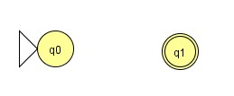
Ekspresi regular ke finite automata
Ekspresi regular menandakan bahasa { λ } yaitu bahasa yang hanya mengandung empty string
Ekspresi regular ∅ menandakan bahasa ∅ . Tidak ada string pada bahasa ini, empty stringpun tidak
ukrida.ac.id

Slide 15
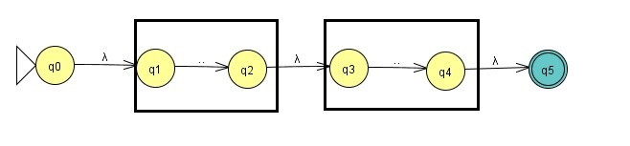
Ekspresi regular ke finite automata
Untuk konkatenasi, string dalam L1 diikuti oleh string dalam L2. NFA disambungkan.
NFA L1L2
Mesin 1
Mesin 2
ukrida.ac.id

Slide 16
Ekspresi regular ke finite automata
Untuk operator “+ “ menandakan gabungan (operator or) pada ekspresi regular, sehingga NFAnya memiliki dua atau lebih jalur.
NFA L1 ∪ L2
Mesin 1
Mesin 2
ukrida.ac.id

Slide 17
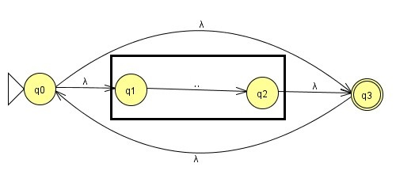
Ekspresi regular ke finite automata
Untuk operator Kleene star (*) menandakan nol atau lebih aplikasi regular sehingga terdapat perulangan pada NFA.
NFA Kleene Star
Mesin 1
ukrida.ac.id

Slide 18
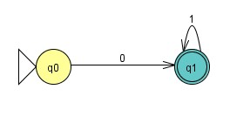
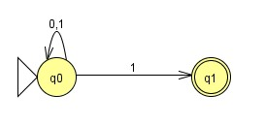
Something as title goes here
Contoh 1:
Diketahui ekspresi regular 01*. Rancanglah finite automata dari ekspresi regular tersebut.
Finite Automata 01*
Contoh 2:
Rancanglah finite automata dari ekspresi regular (0 + 1)*1.
Finite Automata (01)*1
ukrida.ac.id

Slide 19
Finite Automata ke Ekspresi Regular
Sebuah finite automata dapat dikonstruksi menjadi bentuk ekspresi regular. Algoritma konstruksi finite automata menjadi ekspresi regular (Xavier):
Untuk setiap final state q, hilangkan final state lainnya dengan menjadikan final state tersebut menjadi non-final state kemudian di transisikan dengan λ .
Hilangkan state dari NFA satu persatu, sehingga tersisa satu start state dan satu final state.
Baca ekspresi regular akhir dari dua state automata tersebut.
Setiap bahasa yang didefinisikan oleh ekspresi regular, didefinisikan juga oleh finite automata, jika:
  Hanya terdapat satu final state
  Tidak ada transisi ke start state
  Tidak ada transisi dari final state
ukrida.ac.id

Slide 20
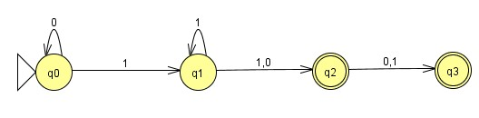
Finite Automata ke Ekspresi Regular
Contoh 1:
Terdapat NFA sebagai berikut kemudian tentukan ekspresi regularnya.
NFA tersebut dapat dibentuk ekspresi regularnya dengan mengikuti teorema diatas. Karena terdapat dua final state, maka perlu dijadikan satu final state, yaitu menambahkan state baru dan transisi λ ke state baru tersebut dari final state.
ukrida.ac.id

Slide 21
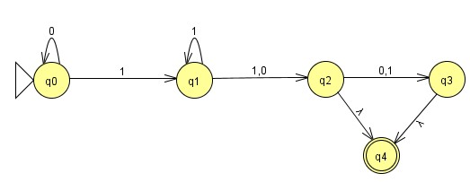
Finite Automata ke Ekspresi Regular
Langkah-langkahnya:
NFA awal contoh 1
Final State dijadikan satu
ukrida.ac.id

Slide 22
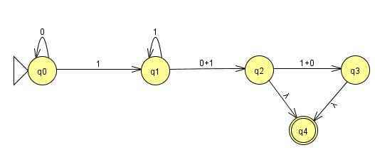
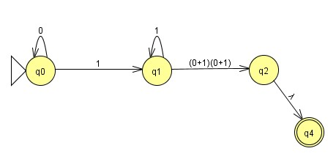
Finite Automata ke Ekspresi Regular
Penulisan transisi diubah
Eliminasi state q3
ukrida.ac.id

Slide 23
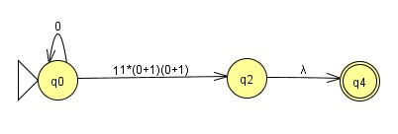
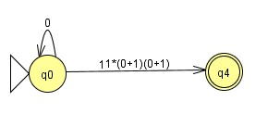
Finite Automata ke Ekspresi Regular
Eliminasi state q1
Eliminasi state q2
Maka ekspresi regular dari NFA diatas adalah 0*11*(0+1)(0+1)
ukrida.ac.id

Slide 24
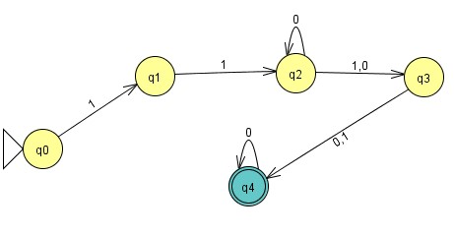
Finite Automata ke Ekspresi Regular
Contoh 2:
Konversikan NFA berikut menjadi ekspresi regular.
Karena hanya terdapat satu final state, maka dapat langsung dilakukan proses eliminasi state satu per satu.
ukrida.ac.id

Slide 25

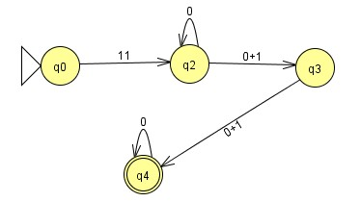
Finite Automata ke Ekspresi Regular
NFA awal contoh 2
Eliminasi state q1
ukrida.ac.id

Slide 26
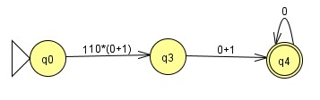
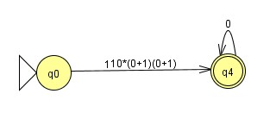
Finite Automata ke Ekspresi Regular
Eliminasi state q2
Eliminasi state q3
Maka ekspresi regular dari NFA contoh 2 adalah 110*(0+1)(0+1)0*
ukrida.ac.id

Slide 27
Rangkuman
Suatu bahasa yang didefinisikan oleh ekspresi regular didefinisikan juga oleh finite automata
Ekspresi regular dapat dibentuk dari finite automata, begitu juga sebaliknya.
Ekspresi dapat terbentuk dari finite automata jika hanya ada satu final state, tidak ada transisi ke start state, tidak ada transisi dari final state.
ukrida.ac.id

Slide 28
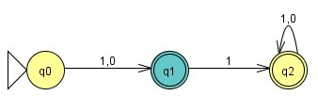
Tugas dikumpulkan jam 12.00 hari ini
Konversikan ekspresi regular berikut menjadi finite automata
  (0+1)*001*
  1*(01)*11
  00(0+1)*01
  00(0+1)*(0+1)01*
  101*(0+1)*
Konversikan finite automata berikut menjadi ekspresi regular.
a.
ukrida.ac.id

Slide 29
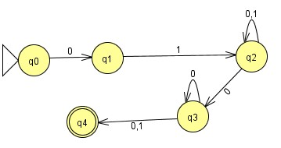
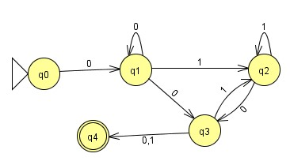
Something as title goes here
b.
c.
ukrida.ac.id

Slide 30
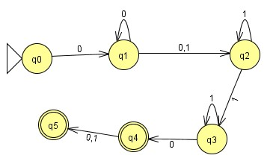
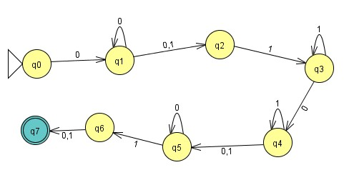
Something as title goes here
d.
e.
ukrida.ac.id

Slide 31

Thank You
ukrida.ac.id

